Slide 1
AI Player
인공지능 프로젝트

Slide 2
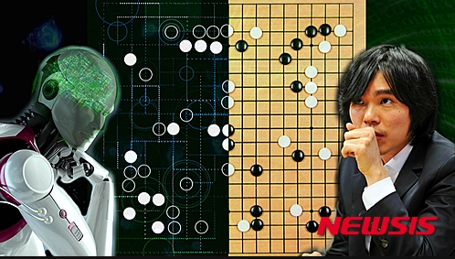
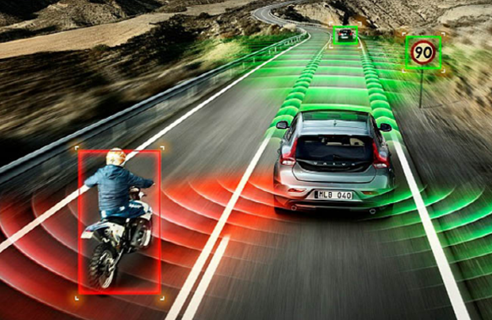
뉴스에서 본 인공지능
▲알파고와 이세돌
▲자율주행 자동차

Slide 3

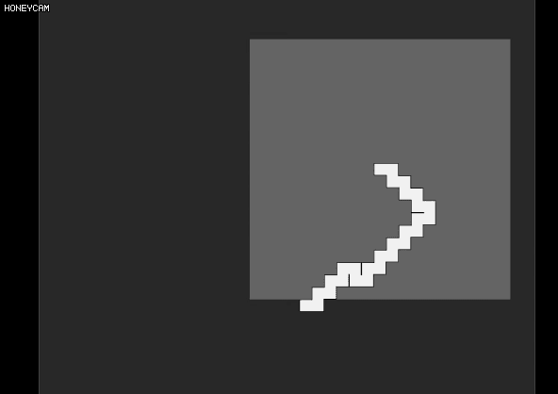
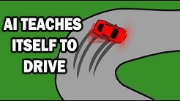

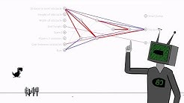
게임과 인공지능
링크
링크

Slide 4
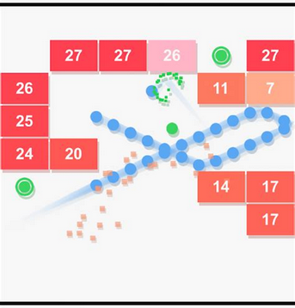
게임과 인공지능을 접목해보자
AI
▲스와이프 벽돌 깨기
PlayStore에 등록되어있다.

Slide 5

A. P. 프로젝트 팀 구성
2학년 김태윤
AI 프로그래밍
2학년 윤재상
AI 프로그래밍.
게임클라이언트 개발
2학년 한주환
AI 프로그래밍,
게임 테스터

Slide 6

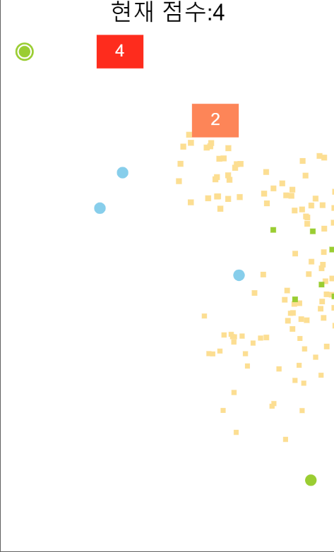
개발과정 – 1 게임 클라이언트 개발

Slide 7
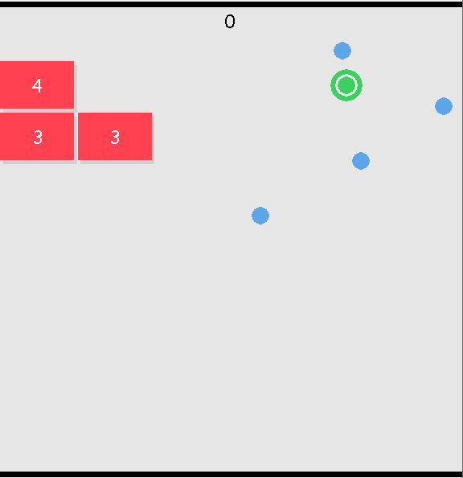

개발과정 – 1 게임 클라이언트 개발

Slide 8

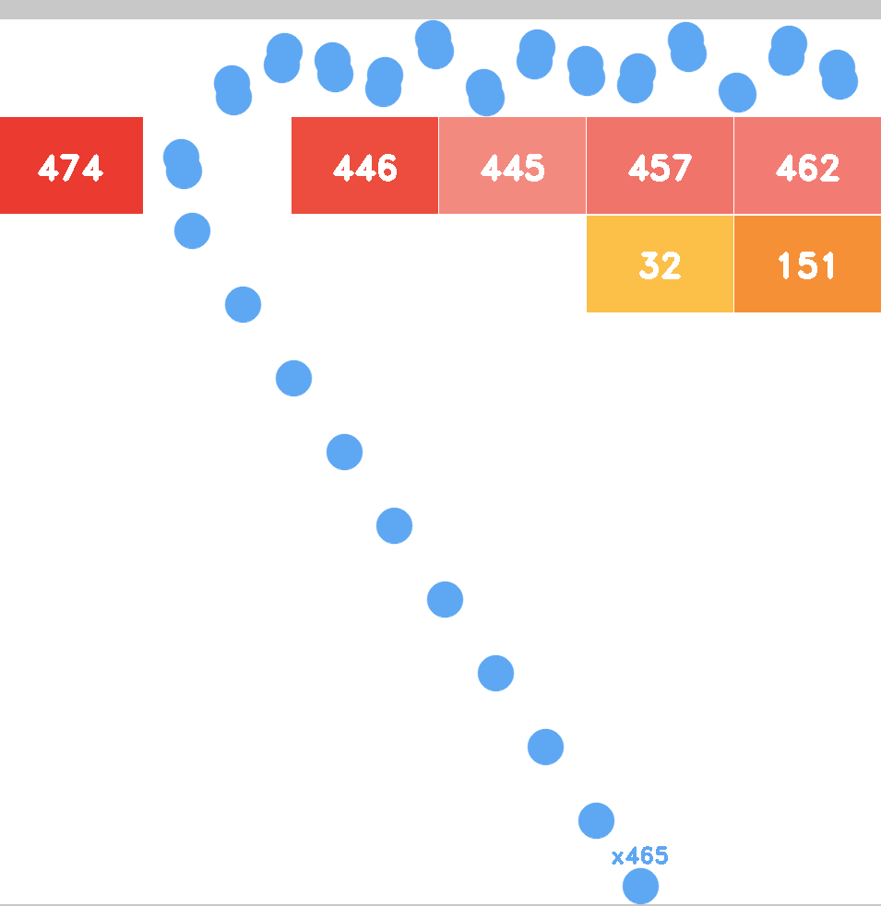
개발과정 – 1 게임 클라이언트 개발

Slide 9

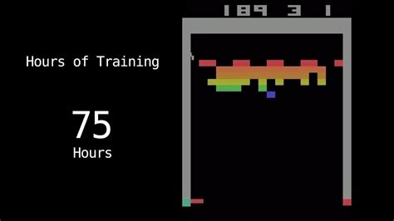
개발과정 - 2
▲Google Deep Mind에서 개발한 Deep Q-learning 알고리즘

Slide 10

A.P. 프로젝트 진행 체크 리스트
스와이프 벽돌 깨기 게임 클라이언트 완성
스와이프 벽돌 깨기 데이터셋 제작
스와이프 벽돌 깨기 인공지능 강화학습 완성
스와이프 벽돌 깨기 웹 브라우저내 실행
스와이프 벽돌 깨기 학습 클라이언트 완성
스와이프 벽돌 깨기 모델 공유 커뮤니티 완성

